Slide 1

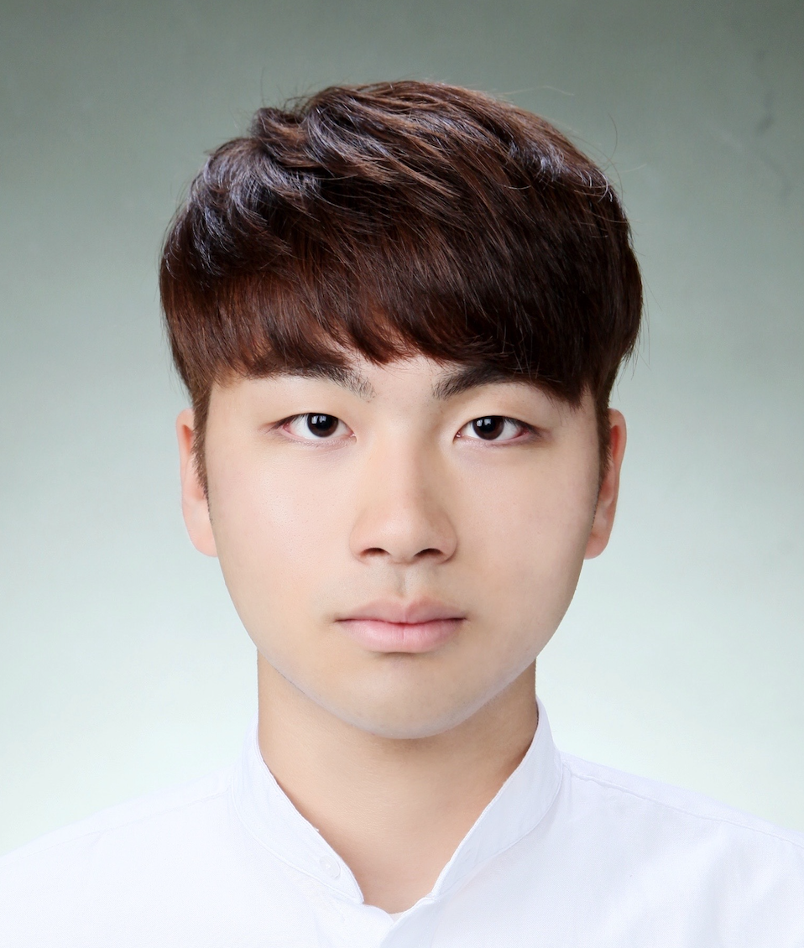
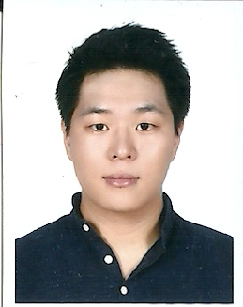
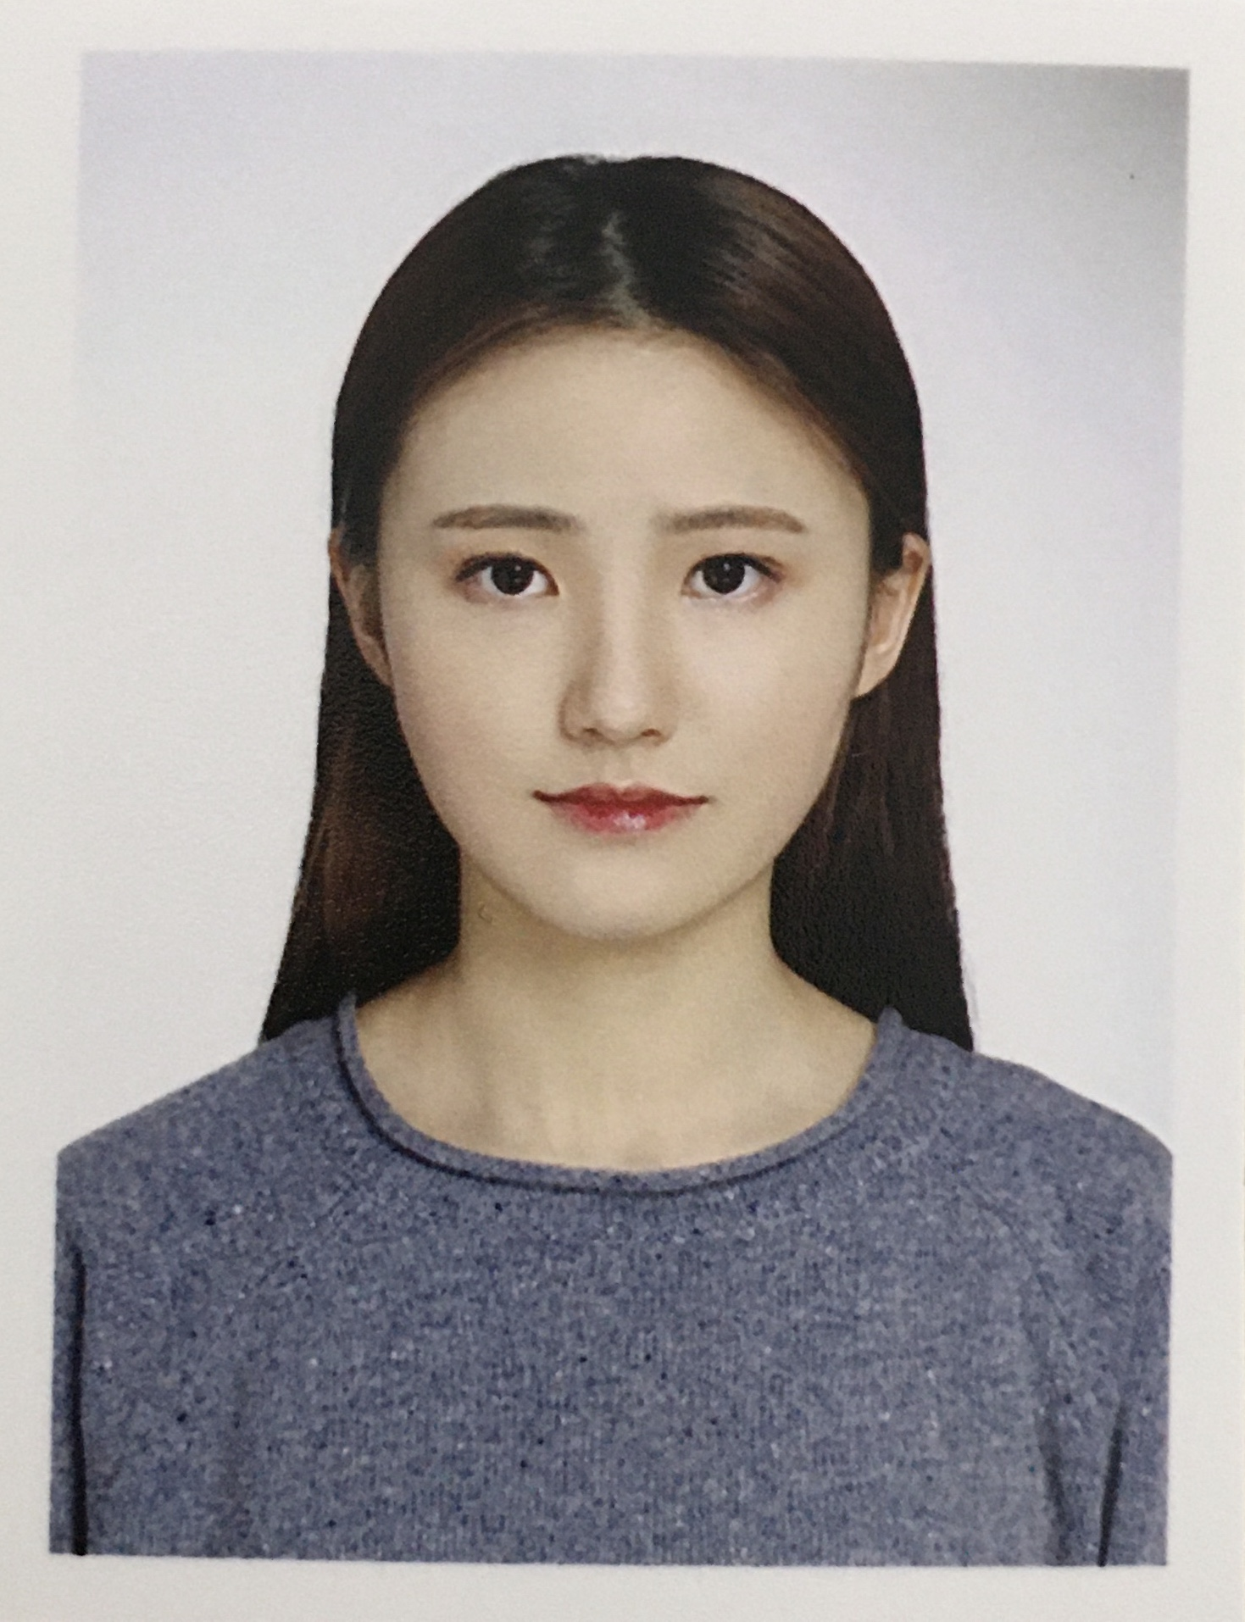
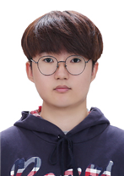
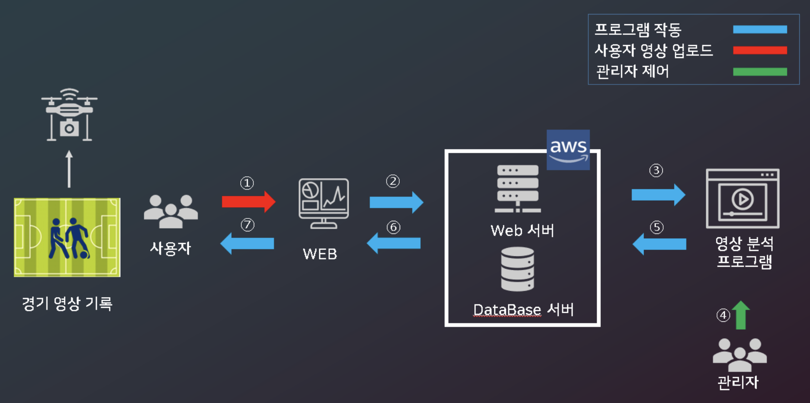
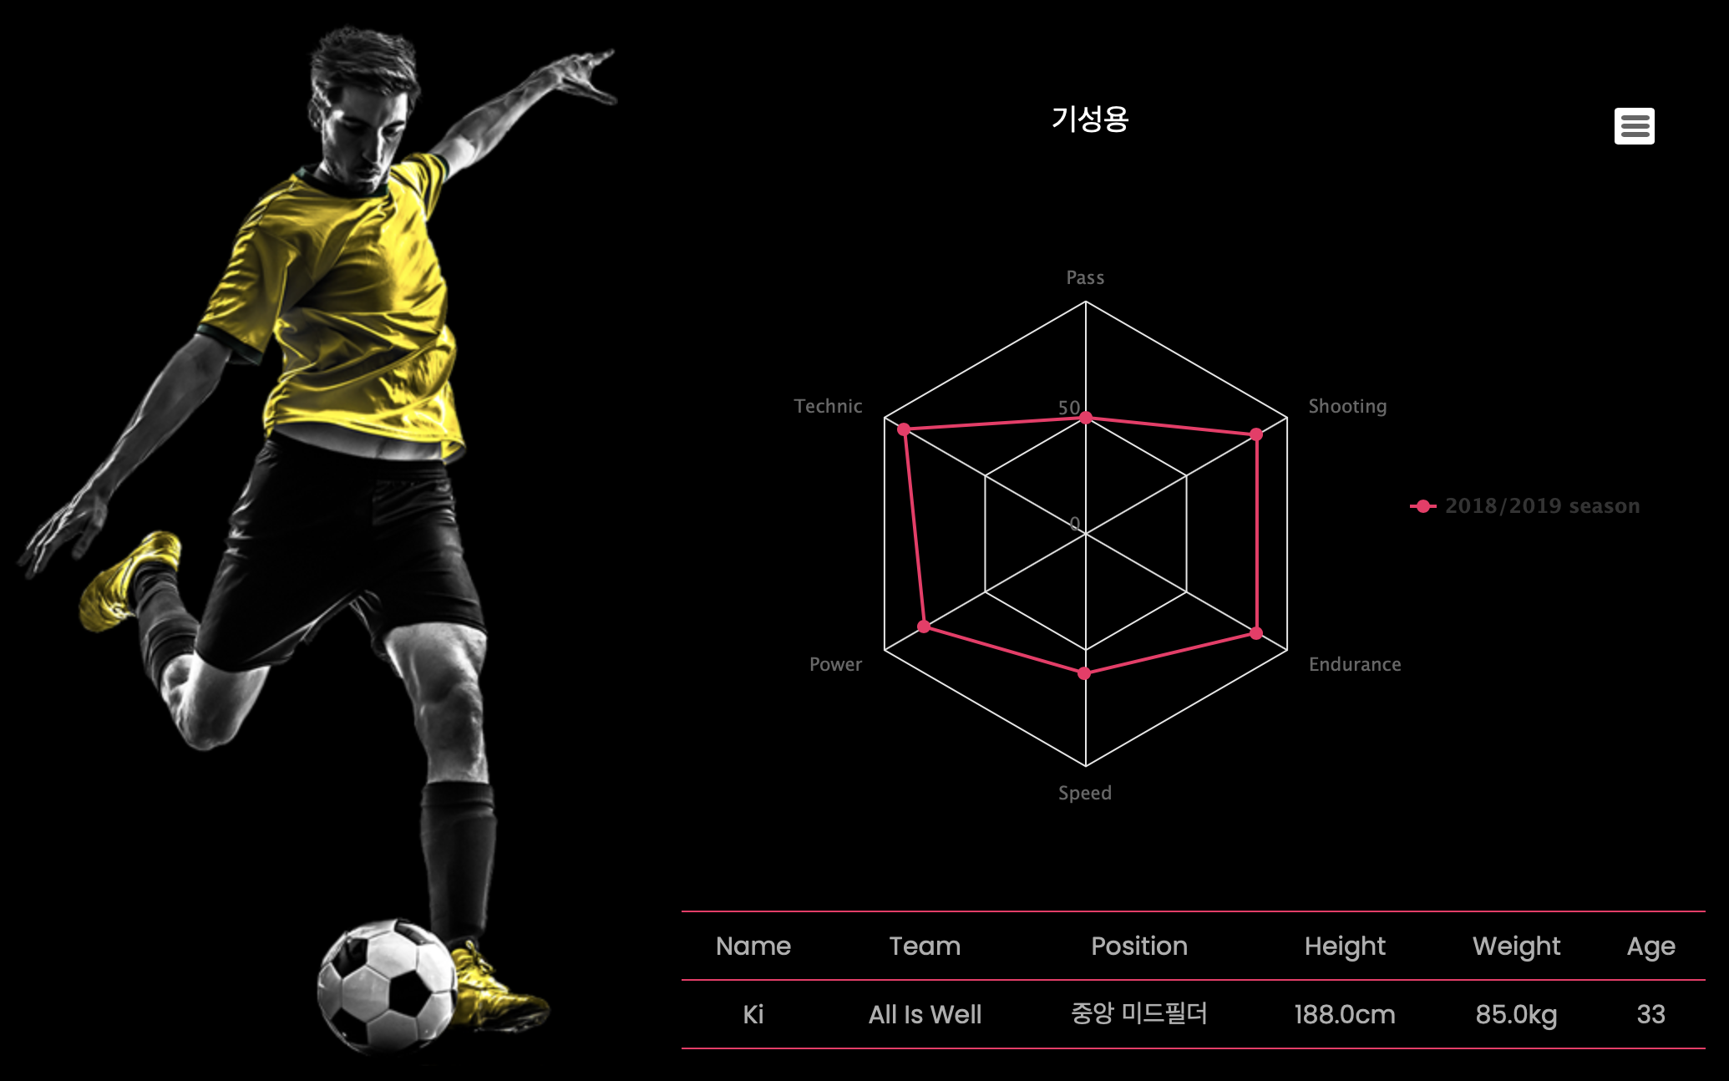
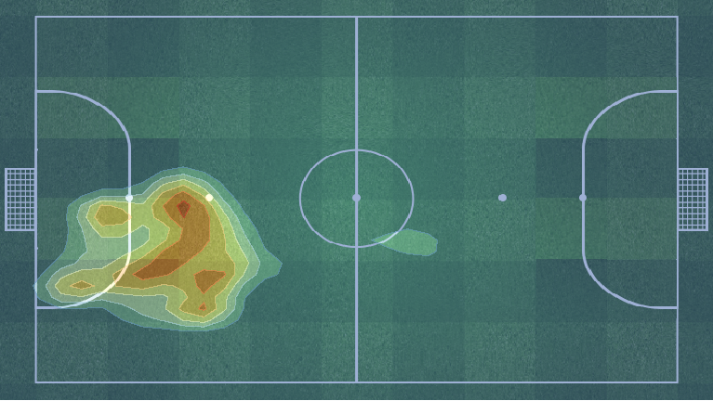
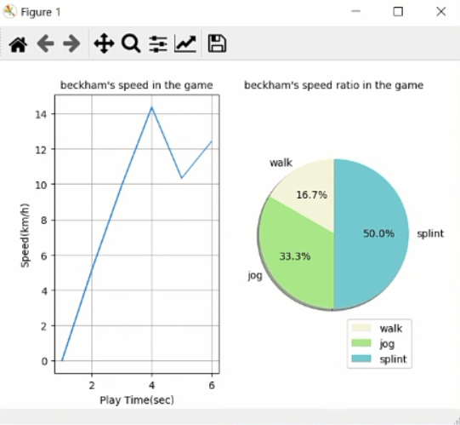
아마추어를 위한
풋살 영상 분석 시스템
Futsal Video Analysis System for Amateur Players
컴퓨터 공학부
권한길 이길형 정수경 정하림
지도교수 : 전광일 교수님, 박정민 교수님
문의 : 010-9432-6269
개발배경
기대 효과 및 시장성
국내 축구 시장에 대한 관심 증가
데이터 사이언스와 스포츠 사이언스의 시너지
아마추어를 위한 분석 및 예측 서비스 부족
• 분석에 필요한 장비의 최소화로 전체적인 비용 감소
• 장소와 시간 관계없이 감독의 상시 피드백 가능
• 스포츠 분석 산업의 발전과 활성화에 기여
• 적은 비용으로 기존의 서비스와 비슷한 양질의 분석 서비스 제공
감독과 선수 모두 사용 가능한 통합 관리 웹 페이지 제공
개발 목표 및 내용
프로 뿐만 아니라 아마추어 모두 이용 가능한 전문적인 서비스 제공
영상 처리를 통해 데이터를 분석하고 하이라이트 장면, 뛴 거리,
움직임 비율 등 과학적인 분석 데이터 제공
효율적이고 과학적인 팀 관리와 선수 별 역량 관리
영상 처리 기술을 이용하여 풋살 선수와
감독을 위한 경기분석 플랫폼 제공!
개발 결과
시스템 시나리오
웹 서비스
이미지 설명이 들어갑니다.
선수 활동반경 히트맵
실시간 분석

